Slide 1
图像压缩与编码
配套课件
数字图像处理
— 编程框架、理论分析、实例应用和源码实现

Slide 2
图像压缩与编码
在计算机视觉和信息论的领域中，数据压缩或称为信源编码，就是通过特定的编码方案使用比未编码的表示形式更少的位存储空间（或者其它信息承载单元）来进行信息编码的过程。
图像压缩，就是数据压缩在数字图像中的应用，实际的目标就是通过降低图像数据的冗余性来更加有效的存储和传输数据。
压缩的两个基本的成分就是冗余性和不相干性的缩减。
减少冗余性，目的是从图像和视频这些源信号中删除掉重复的部分；
减少不相干性，就是忽略掉不会被信号接受者所感知的部分信号。

Slide 3
减少冗余性
一般来说，需要涉及三种类型的冗余性，分别包括：
邻域像素值之间的空间冗余性或者相关性
不同颜色平面或者光谱带之间的光谱冗余性或者相关性
在图像序列中相邻帧之间的时基冗余性或者相关性（对于视频应用来说）
图像压缩研究的目标就是通过尽可能的剔除空间和光谱冗余性来减少图像表示的位存储容量，换句话说，在给定位率或者压缩率的基础上能够取得最好的图像质量。

Slide 4
质量评价
所谓质量评价，对象就是压缩后的图像，主要是看压缩后的图像是否符合一定的质量评判标准，换句话说，是看压缩后的图像与压缩前的图像之间的差异是否在一定的范围之内。
平均平方误差
信噪比峰值
结构相似性

Slide 5
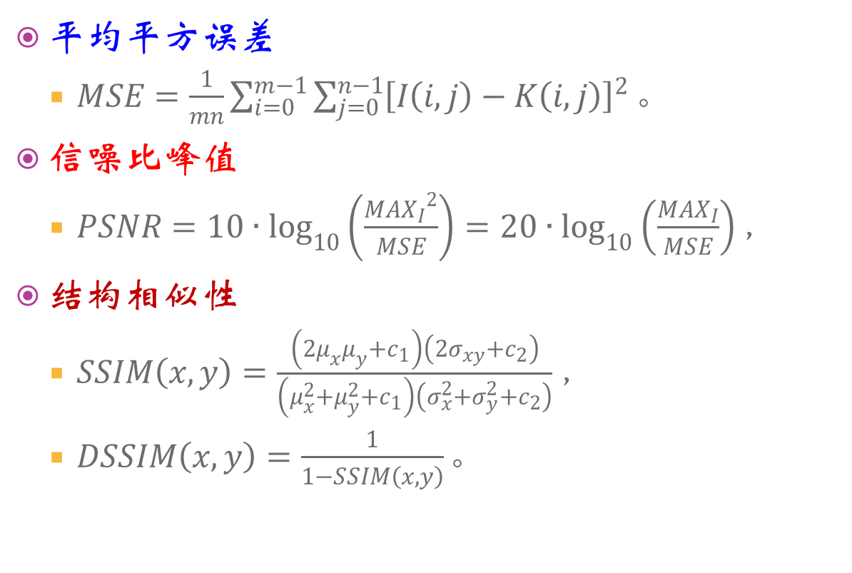
质量评价
平均平方误差
$MSE=\frac{1}{mn}\sum_{i=0}^{m−1}{\sum_{j=0}^{n−1}{{\left[I\left(i,j\right)−K\left(i,j\right)\right]}^{2}}}。$
信噪比峰值
$PSNR=10∙\log_{10}\left(\frac{{{MAX}_{I}}^{2}}{MSE}\right)=20∙\log_{10}\left(\frac{{MAX}_{I}}{MSE}\right)，$
结构相似性
$SSIM\left(x,y\right)=\frac{\left(2μ_{x}μ_{y}+c_{1}\right)\left(2σ_{xy}+c_{2}\right)}{\left(μ_{x}^{2}+μ_{y}^{2}+c_{1}\right)\left(σ_{x}^{2}+σ_{y}^{2}+c_{2}\right)}，$
$DSSIM\left(x,y\right)=\frac{1}{1−SSIM\left(x,y\right)}。$

Slide 6
无损压缩与有损压缩
无损压缩算法通常利用统计冗余信息，将发送方的数据进行更为准确的表达，且不带任何错误。
无损压缩可能的原因就是大多数现实世界的数据具有统计冗余信息。
有损数据压缩或者感知编码，其可能的原因则是部分准确性的损失是可以接受的。
有损数据压缩提供了在指定压缩比的条件下获得最好图像准确性的途径。
无损压缩方案是可逆的，也就是说原始数据是可以重构的；有损方案为了获得更高的压缩比而接受一些数据上的损失。

Slide 7
预测编码与变换编码
预测编码是根据离散信号之间存在着一定关联性的特点，利用前面一个或多个信号预测下一个信号进行，然后对实际值和预测值的差（预测误差）进行编码。
对于视频信号的预测编码分成两种，一个是帧间预测编码，一个是帧内预测编码。
帧内预测是从空间上去除同一帧图像内宏块之间的冗余。
帧间预测编码效率比帧内编码要高，它是从时间上去除图像帧与帧之间的冗余，分为单向预测、双向预测。

Slide 8
预测编码与变换编码
变换编码的理论基础是“联合信息熵必不大于各分量信息熵之和。”
变换编码是进行一种函数变换，变换编码不是直接对空域相关信号编码，而是首先将空域图像信号映射变换到另一个正交矢量空间（变换域或频域），产生一系列变换系数，然后对这些变换系数进行处理编码。
变换编码系统中压缩数据分为三步，即变换、变换域采样和量化。
变换编码技术上比较成熟，广泛应用于各种图像数据压缩，如单傅立叶变换、沃尔什变换、哈尔变换、斜变换、余弦变换、正弦变换、K-L变换等。

Slide 9
离散余弦变换与小波变换
在傅里叶级数展开式中，如果被展开的函数是实偶函数，那么，其傅里叶级数中只包含余弦项，再将其离散化，由此可导出余弦变换，或称之为离散余弦变换。
近年来在图像数据压缩中，采用离散余弦变换编码的方案很多，特别是JPEG、MPEG、H.261等压缩标准，都用到离散余弦变换编码进行数据压缩。
小波分析是把一个信号分解成由原始小波经过移位和缩放后的一系列小波，因此小波是小波变换的基函数，即小波可用作表示一些函数的基函数。
经过多年的努力，小波理论基础已经基本建立并成为应用数学的一个新领域，引起了众多数学家和工程技术人员的极大关注。

Slide 10
典型的图像压缩流程
压缩的完成主要依靠，一是使用线性变换来剔除图像数据的相关性，二是对所得到的变换系数进行量化，三是对不同类型的数据分配比特位，四是对量化后的结果进行熵编码。
典型的有损图像编码压缩方案，既要涉及有损压缩算法，也会涉及无损压缩算法。
对于分形技术，图像中可能的自相似信息被用来缩减用于图像重新描述所需的数据规模。

Slide 11
典型的图像压缩流程
要压缩一幅图像通常涉及如下几个步骤：
为目标图像设置比特率和质量损伤（即可以容许的错误多少）等参数；
根据各自的重要性，将图像数据划分为不同的类型；
根据所划分的类型对可使用的比特位预算进行分割，以使得质量损伤达到最小；
使用比特位分配信息，来对每种类型的数据进行单独的量化；
使用熵编码器来对每种类型的数据进行编码，并将所得到的编码流写进文件。

Slide 12
典型的图像压缩流程
一般来说，从压缩数据中重构图像通常比压缩过程要快得多，这就是用户平时在浏览一幅BMP图像和一幅JPEG图像的时候实际上是感受不到任何时间上延迟的原因。
对于一幅大尺度图像的压缩格式存储来说，其消耗的时间用户通常是感受得到的，特别对于一个图像序列（即视频）的压缩则是一种漫长的等待。
相对而言，压缩视频格式的解码和播放都必须快于或者等于视频的帧率，否则所得到的编解码器绝对是失败的。
对于专业人员来说，图像压缩和解压缩从来都是成对出现的。

Slide 13
线性变换
一系列的线性变换技术得到了发展，包括离散傅里叶变换、离散余弦变换和离散小波变换等等。
图像可以表示为一个特定系数的二维数组，其中每个系数表示在特定点上的亮度信息。
技术上，色彩上的平滑变化可以称为低频变化，而尖锐的变化可以称为高频变化。
低频成分（对应于平滑变化）构成了图像的基础，而高频成分（提供细节的边缘）在低频成分的基础上对图像进行精炼，以提供更为精细的图像。

Slide 14
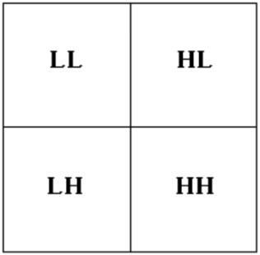
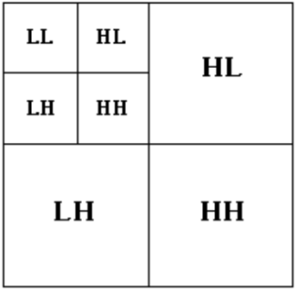
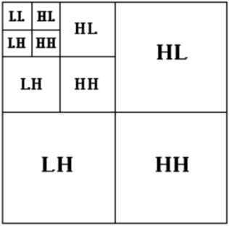
离散小波变换
正向小波变换是将图像数据划分成具有不同重要性的类型，而反向变换则是不同类型的数据重新组合为图像。
同样，一个低通和高通滤波器对被使用，这里则被称为是合成滤波器对。
滤波的过程也正好是相反的，从最顶层开始，先列后行，再进入下一层，直至到达最底层。
图像的金字塔分解

Slide 15
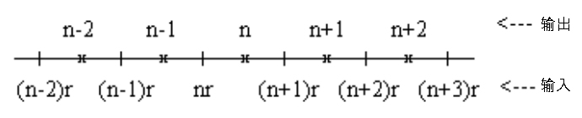
量化器
量化，是一个使用有限的（最好是小的）数值集合来近似图像中连续的数值集合的过程。
量化器的目的就是缩减用来存储变换系数的比特位数目，其主要通过减少这些系数的精度。
量化是对每个单独的系数进行操作，被称为标量量化（Scalar Quantization - SQ）。
也可以对一组系数进行量化，这就称为向量量化（Vector Quantization - VQ）。

Slide 16
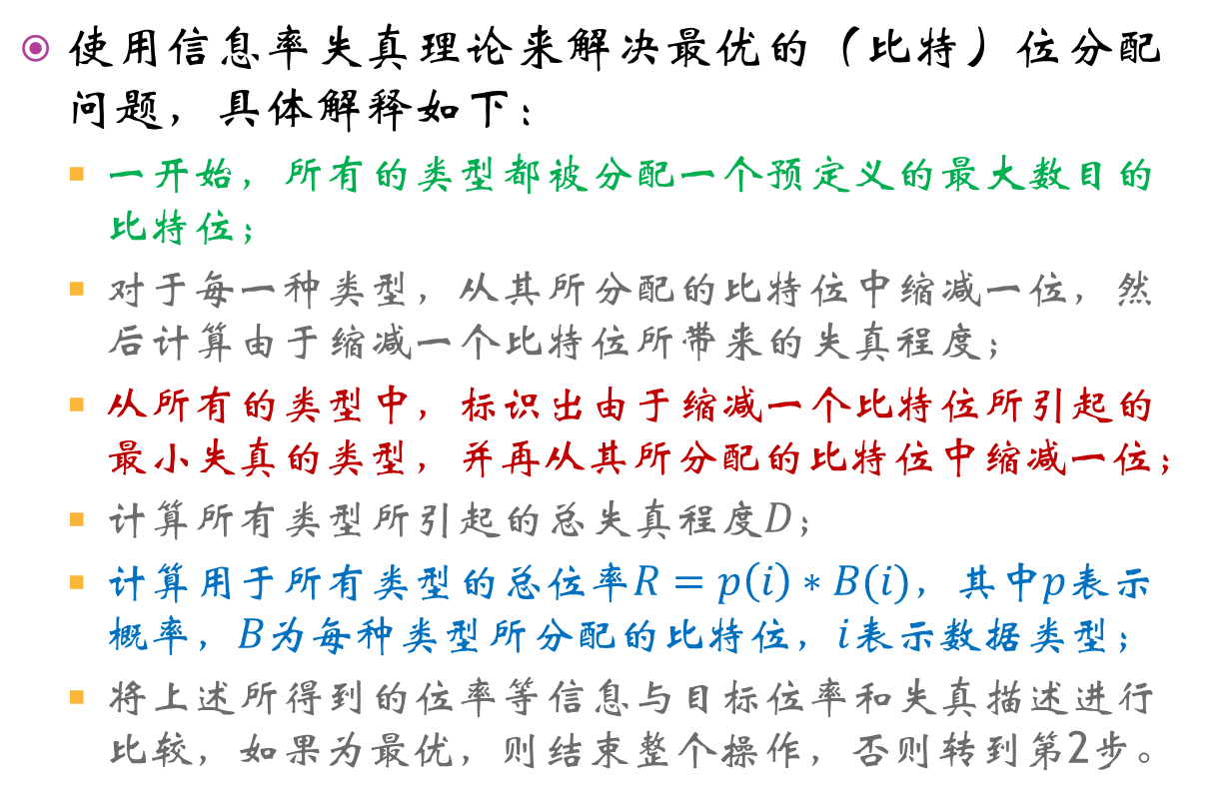
位分配
使用信息率失真理论来解决最优的（比特）位分配问题，具体解释如下：
一开始，所有的类型都被分配一个预定义的最大数目的比特位；
对于每一种类型，从其所分配的比特位中缩减一位，然后计算由于缩减一个比特位所带来的失真程度；
从所有的类型中，标识出由于缩减一个比特位所引起的最小失真的类型，并再从其所分配的比特位中缩减一位；
计算所有类型所引起的总失真程度$D$；
计算用于所有类型的总位率$R=p\left(i\right)∗B(i)$，其中$p$表示概率，$B$为每种类型所分配的比特位，$i$表示数据类型；
将上述所得到的位率等信息与目标位率和失真描述进行比较，如果为最优，则结束整个操作，否则转到第2步。

Slide 17
熵编码
熵编码器的作用就是对量化后的系数进行进一步的无损压缩，以提供更好的整体压缩比。
其通过建立模型来精确的决定每个量化系数出现的概率，并根据这些概率来产生合适的编码，以使得所输出的编码流比所输入的流具有更小的尺寸。
最常使用的熵编码器为Huffman编码器和算术编码器，尽管对于实时要求性比较高的应用，简单的游程编码（Run-Length Encoding - RLE）被证明是十分有效的。
Huffman编码器
算术编码器
游程编码

Slide 18
无损压缩
无损压缩，就是利用数据的统计冗余特性进行压缩，可以完全无失真的复原原始数据，但是由于受到数据统计冗余理论的限制，压缩比一般为2:1至5:1。
相比而言，无损压缩具有如下的优势：
100%的存储且不存在任何信息的损失
对于音频数据而言，具有音质高的特点，且不受信号源的影响
无损压缩的格式可以很容易的转换为其它有损压缩格式，而不存在多次有损压缩所带来的更大失真问题
当然，无损压缩的缺点也是明显的，包括：
占用空间大，压缩比有限
解码无损压缩格式需要更大的计算量，所以对解码硬件具有更高的要求

Slide 19
无损压缩
游程编码
差分脉冲编码调制
LZW字典算法
熵编码
Huffman编码
算术编码

Slide 20
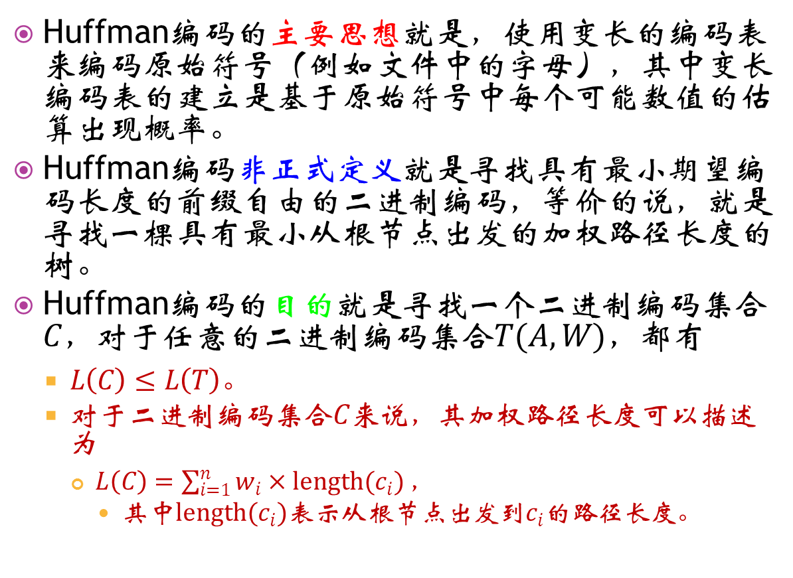
Huffman编码
Huffman编码的主要思想就是，使用变长的编码表来编码原始符号（例如文件中的字母），其中变长编码表的建立是基于原始符号中每个可能数值的估算出现概率。
Huffman编码非正式定义就是寻找具有最小期望编码长度的前缀自由的二进制编码，等价的说，就是寻找一棵具有最小从根节点出发的加权路径长度的树。
Huffman编码的目的就是寻找一个二进制编码集合$C$，对于任意的二进制编码集合$T(A,W)$，都有
$L\left(C\right)≤L\left(T\right)。$
对于二进制编码集合$C$来说，其加权路径长度可以描述为
$L\left(C\right)=\sum_{i=1}^{n}{w_{i}×length(c_{i})}，$
其中$length(c_{i})$表示从根节点出发到$c_{i}$的路径长度。

Slide 21

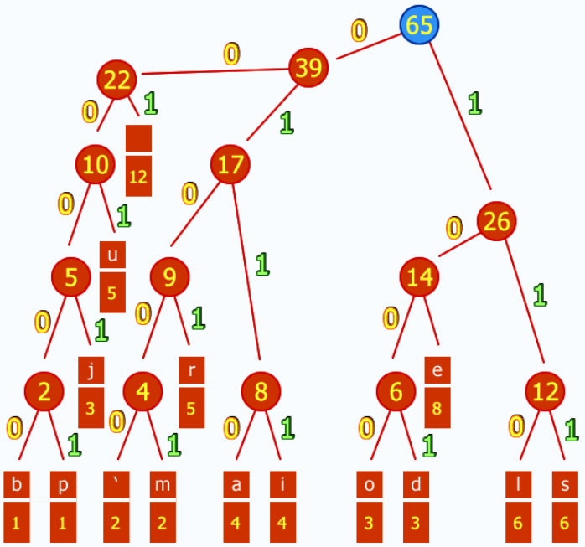
Huffman编码

Slide 22
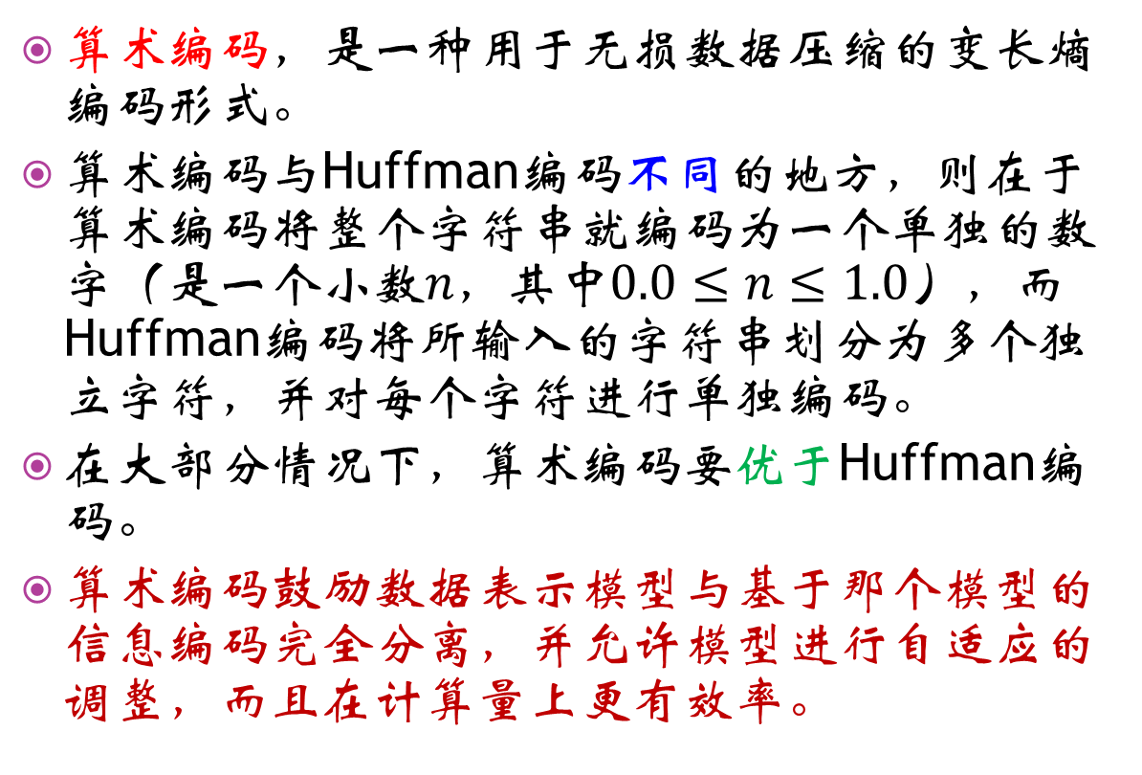
算术编码
算术编码，是一种用于无损数据压缩的变长熵编码形式。
算术编码与Huffman编码不同的地方，则在于算术编码将整个字符串就编码为一个单独的数字（是一个小数$n$，其中$0.0≤n≤1.0$），而Huffman编码将所输入的字符串划分为多个独立字符，并对每个字符进行单独编码。
在大部分情况下，算术编码要优于Huffman编码。
算术编码鼓励数据表示模型与基于那个模型的信息编码完全分离，并允许模型进行自适应的调整，而且在计算量上更有效率。

Slide 23
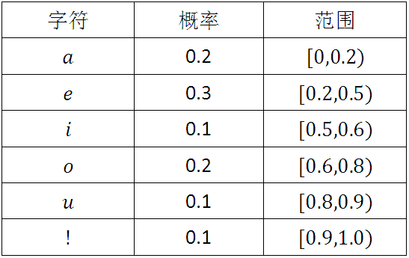
用于字符系统{a,e,i,o,u,!}的固定概率模型

Slide 24
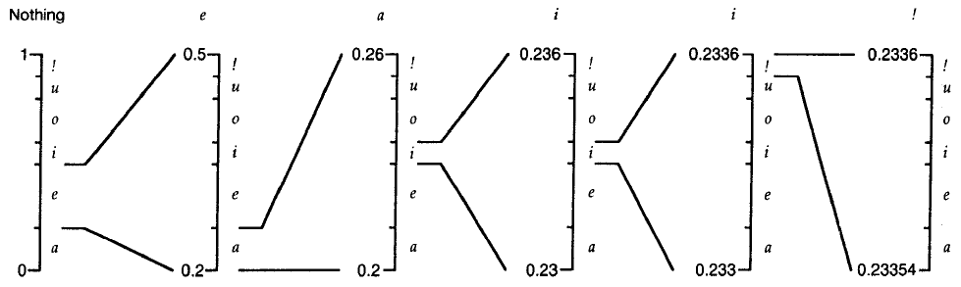
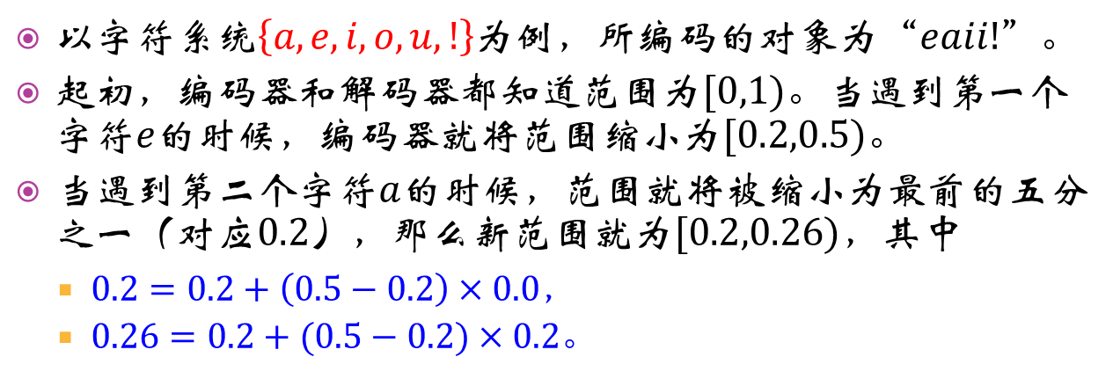
算术编码表示
以字符系统$\left\{a,e,i,o,u,!\right\}$为例，所编码的对象为“$eaii!$”。
起初，编码器和解码器都知道范围为$[0,1)$。当遇到第一个字符$e$的时候，编码器就将范围缩小为$[0.2,0.5)$。
当遇到第二个字符$a$的时候，范围就将被缩小为最前的五分之一（对应$0.2$），那么新范围就为$[0.2,0.26)$，其中
$0.2=0.2+\left(0.5−0.2\right)×0.0，$
$0.26=0.2+(0.5−0.2)×0.2$。

Slide 25
算术编码
/*算术编码算法*/
/*对信息中的每一个符号循环调用encode_symbol */
/*要保证信息的结尾处包含唯一的终止符，然后传送在范围[low, high ) 中的任意数值*/
encode_symbol( symbol, cum_freq )
{
range = high - low;
high = low + range * cum_freq[ symbol - 1 ];
low = low + range * cum_freq[ symbol ];
}
/*算术解码算法*/
/*“Value”表示所接受的数值*/
/*持续的调用decode_symbol，直到返回终止符*/
decode_symbol( cum_freq )
{
find symbol such that
cum_freq[ symbol ] <= ( value - low )/( high - low ) < cum_freq[ symbol - 1 ]
range = high - low;
high = low + range * cum_freq[ symbol - 1 ];
low = low + range * cum_freq[ symbol ];
return symbol;
}

Slide 26
游程编码
游程编码（Run-length encoding - RLE）是一种十分简单的数据压缩形式。
在许多连续数据元素中相同数据值出现的序列可以称为数据游，那么数据游就被存储为单个数据值和其计数的形式，来代替原始的数据游形式。
当然，如果没有足够多的数据游形式，那么游程编码就不会那么有用，甚至在极端情况下编码后的存储空间是原始所需空间的两倍。
WWWWWWWWWWWWBWWWWWWWWWWWWBBBWWWWWWWWWWWWWWWWWWWWWWWWBWWWWWWWWWWWWWW
12W1B12W3B24W1B14W

Slide 27
游程编码源码
int rle_encode(char *out, const char *in, int l)
{
int dl, i;
char cp, c;
for(cp=c= *in++, i = 0, dl=0; l>0 ; c = *in++, l-- )
{
if ( c == cp )
{
i++;
if ( i > 255 )
{
*out++ = 255;
*out++ = c; dl += 2;
i = 1;
}
} else
{
*out++ = i;
*out++ = cp; dl += 2;
i = 1;
}
cp = c;
}
*out++ = i; *out++ = cp; dl += 2;
return dl;
}

Slide 28
游程解码源码
int rle_decode(char *out, const char *in, int l)
{
int i, j, tb;
char c;
for(tb=0 ; l>=0 ; l -= 2 )
{
i = *in++;
c = *in++;
tb += i;
while(i-- > 0) *out++ = c;
}
return tb;
}

Slide 29
应用示例的源码
#include <stdio.h>
#include <stdlib.h>
#include <string.h>
const char *o = "WWWWWWWWWWWWBWWWWWWWWWWWWBBBWWWWWWWWWWWWWWWWWWWWWWWWBWWWWWWWWWWWWWW";
int main()
{
char *d = malloc(2*strlen(o));
char *oc = malloc(strlen(o));
int rl = rle_encode(d, o, strlen(o));
int ocl = rle_decode(oc, d, rl);
fwrite(oc, 1, ocl, stdout);
free(d); free(oc);
return 0;
}

Slide 30
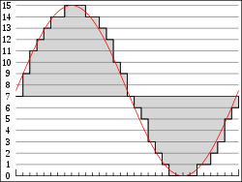
差分脉冲编码调制
脉冲编码调制（Pulse-code modulation - PCM）是模拟信号的数字表示，其中信号的振幅以统一的间隔进行均匀采样，然后量化至用数字形式（通常为二进制）表示的一系列的符号。
用于PCM的信号采样与量化

Slide 31
差分脉冲编码调制
DPCM在PCM的基础上增加了一些基于信号样本预测的功能，其输入既可以是模拟信号，也可以是数字信号。
存在两种选项，第一是采用两个连续样本的数值。
如果是模拟样本，则进行量化；
计算第一个样本与下一个样本之间的差值，作为输出来用于进一步的熵编码。
第二种选项是采用相对解码过程的局部模型输出的差值，而不是采用相对先前输入样本的差值。
在第二种选项中，差值被量化，就允许对于编码过程中损失的控制。

Slide 32
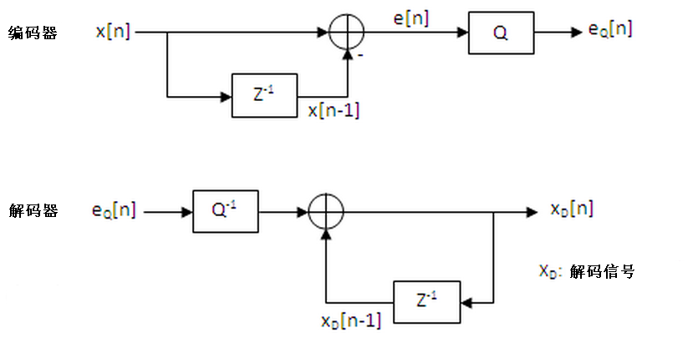
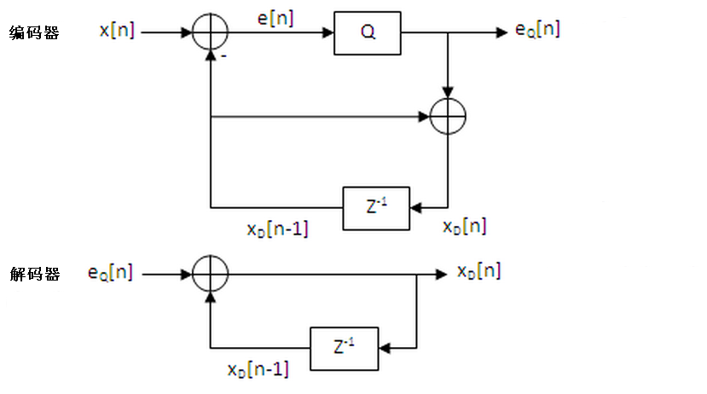
差分脉冲编码调制
基于第一选项的DPCM
基于第二选项的DPCM

Slide 33
LZW字典算法
LZW字典算法（Lempel–Ziv–Welch - LZW）是一种通用的无损数据压缩算法，由Abraham Lempel，Jacob Ziv和Terry Welch三人共同提出，这也是LZW命名的来历。
所要编解码的对象为
TOBEORNOTTOBEORTOBEORNOT#，
其中 # 标记信息的结尾。
在字符系统中共包括26个符号，即从A至Z的26个大写字母，再加上一个终止符 #。
对这些符号进行赋值，分别为1至26，和0，并将这些赋值使用位串来表示。
# = 00000 = 0
A = 00001 = 1
B = 00010
C = 00011
.
.
.
Z = 11010 = 26

Slide 34
LZW编码的过程
当前 下个 输出 扩展
序列 字符 代码 比特 字典
------- ---- --- ------ ----------
NULL T
T O 20 = 10100 27: TO <-- 27 = 0到26之后的第一个可用代码
O B 15 = 01111 28: OB
B E 2 = 00010 29: BE
E O 5 = 00101 30: EO
O R 15 = 01111 31: OR
R N 18 = 10010 32: RN <-- 32 需要6 个比特，所以下次输出就需要6个比特
N O 14 = 001110 33: NO
O T 15 = 001111 34: OT
T T 20 = 010100 35: TT
TO B 27 = 011011 36: TOB
BE O 29 = 011101 37: BEO
OR T 31 = 011111 38: ORT
TOB E 36 = 100100 39: TOBE
EO R 30 = 011110 40: EOR
RN O 32 = 100000 41: RNO
OT # 34 = 100010 <--- # 终止算法，发送当前序列和终止码
0 = 000000
未编码长度 = 25*5 = 125 bits
编码长度 = 6*5 + 11*6 = 96 bits.

Slide 35
LZW解码的过程
输入 输出 新的字典条目
比特 代码 序列 完全 推测
------ ---- -------- -------- ----------
10100 = 20 T 27: T?
01111 = 15 O 27: TO 28: O?
00010 = 2 B 28: OB 29: B?
00101 = 5 E 29: BE 30: E?
01111 = 15 O 30: EO 31: O?
10010 = 18 R 31: OR <--- 32: R? ----- 5比特可以产生的最后代码31
001110 = 14 N 32: RN 33: N? 所以，开始使用6比特
001111 = 15 O 33: NO 34: O?
010100 = 20 T 34: OT 35: T?
011011 = 27 TO 35: TT 36: TO?
011101 = 29 BE 36: TOB <--- 37: BE? ---- 36 = TO + 下一个接受的编码序列（BE）
011111 = 31 OR 37: BEO 38: OR? 的第一个字符（B）
100100 = 36 TOB 38: ORT 39: TOB?
011110 = 30 EO 39: TOBE 40: EO?
100000 = 32 RN 40: EOR 41: RN?
100010 = 34 OT 41: RNO 42: OT?
000000 = 0 #

Slide 36



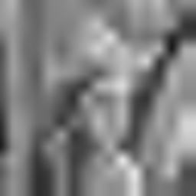
有损压缩
所谓有损压缩是利用了人类对图像或声波中的某些频率成分不敏感的特性，允许压缩过程中损失一定的信息；虽然不能完全回复原始数据，但是所损失的部分对理解原始图像的影响缩小，却换来了大得多的压缩比。
有损方法的一个优点就是在有些情况下能够获得比任何已知无损方法小得多的文件大小，同时又能满足系统的需要。

Slide 37
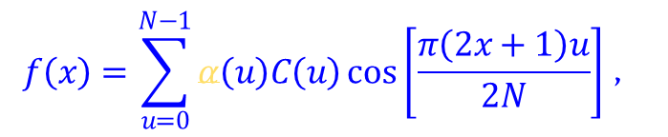
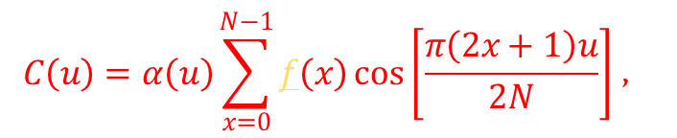

离散余弦变换
离散余弦变换（Discrete Cosine Transform - DCT）表示的是一个有限数据点的序列，其通过在不同频率之上的余弦函数之和来实现。
DCT等价于大致具有两倍长度、作用在偶对称实数上的DFT，因为实数偶函数的傅里叶变换还是实数偶函数。
$$C\left(u\right)=α\left(u\right)\sum_{x=0}^{N−1}{f\left(x\right)\cos\left[\frac{π\left(2x+1\right)u}{2N}\right]}，$$
$$α\left(u\right)=\left\{\begin{matrix}\sqrt{\frac{1}{N}} & for u=0 \\ \sqrt{\frac{2}{N}} & for u≠0\end{matrix}\right.。$$
正变换
$$f\left(x\right)=\sum_{u=0}^{N−1}{α\left(u\right)C\left(u\right)\cos\left[\frac{π\left(2x+1\right)u}{2N}\right]}，$$
逆变换

Slide 38
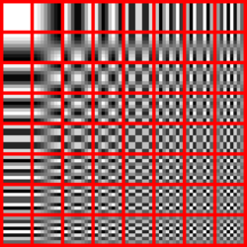
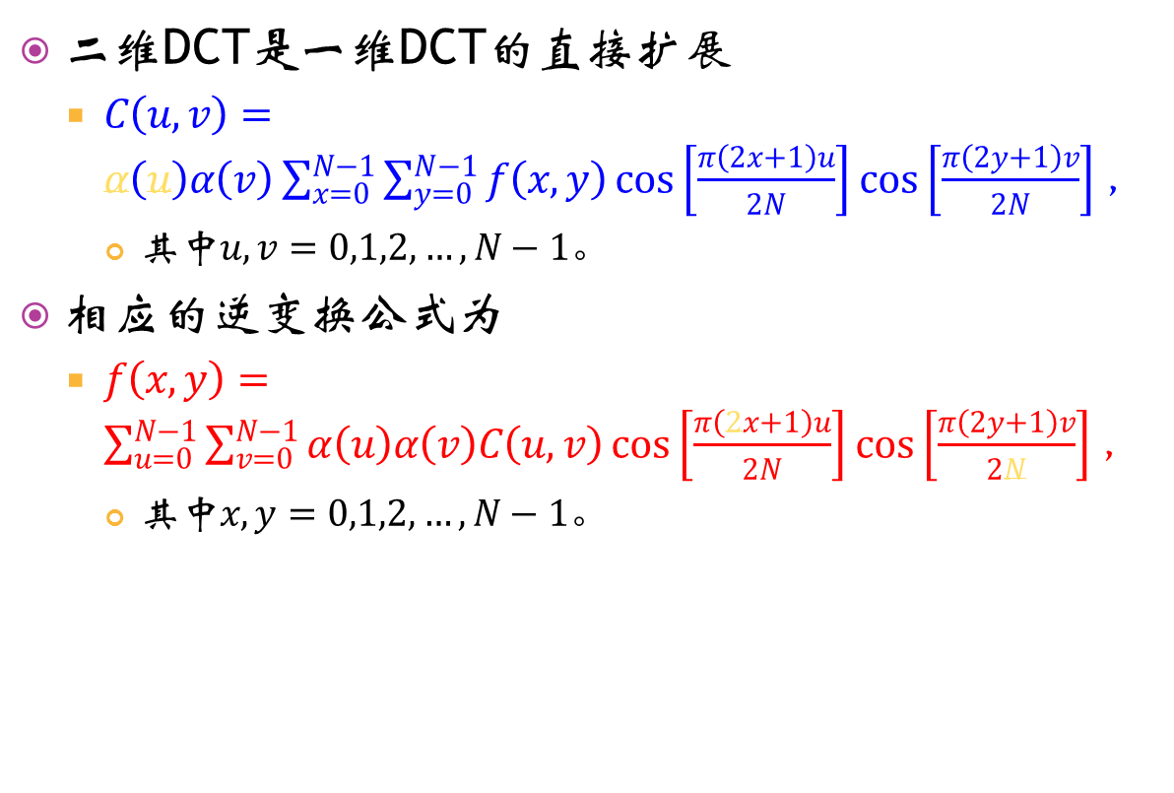
二维DCT
二维DCT是一维DCT的直接扩展
$C\left(u,v\right)=α\left(u\right)α\left(v\right)\sum_{x=0}^{N−1}{\sum_{y=0}^{N−1}{f\left(x,y\right)\cos\left[\frac{π\left(2x+1\right)u}{2N}\right]}}\cos\left[\frac{π\left(2y+1\right)v}{2N}\right]，$
其中$u,v=0,1,2,…,N−1$。
相应的逆变换公式为
$f\left(x,y\right)=\sum_{u=0}^{N−1}{\sum_{v=0}^{N−1}{α\left(u\right)α\left(v\right)C\left(u,v\right)\cos\left[\frac{π\left(2x+1\right)u}{2N}\right]}}\cos\left[\frac{π\left(2y+1\right)v}{2N}\right]，$
其中$x,y=0,1,2,…,N−1$。
二维DCT频率

Slide 39
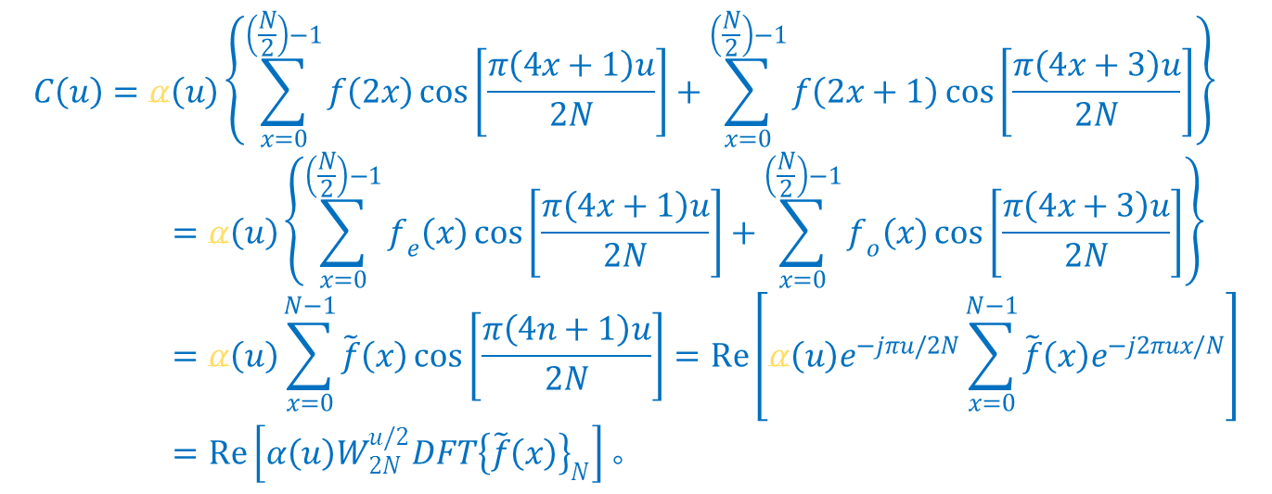
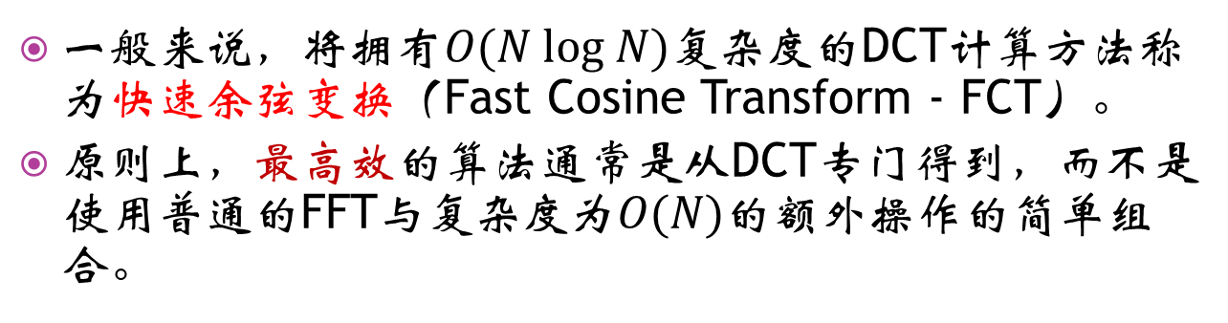
快速计算
一般来说，将拥有$O(N log N)$复杂度的DCT计算方法称为快速余弦变换（Fast Cosine Transform - FCT）。
原则上，最高效的算法通常是从DCT专门得到，而不是使用普通的FFT与复杂度为$O(N)$的额外操作的简单组合。
$$C\left(u\right)=α\left(u\right)\left\{\sum_{x=0}^{\left(\frac{N}{2}\right)−1}{f\left(2x\right)\cos\left[\frac{π\left(4x+1\right)u}{2N}\right]}+\sum_{x=0}^{\left(\frac{N}{2}\right)−1}{f\left(2x+1\right)\cos\left[\frac{π\left(4x+3\right)u}{2N}\right]}\right\}=α\left(u\right)\left\{\sum_{x=0}^{\left(\frac{N}{2}\right)−1}{f_{e}\left(x\right)\cos\left[\frac{π\left(4x+1\right)u}{2N}\right]}+\sum_{x=0}^{\left(\frac{N}{2}\right)−1}{f_{o}\left(x\right)\cos\left[\frac{π\left(4x+3\right)u}{2N}\right]}\right\}=α\left(u\right)\sum_{x=0}^{N−1}{\tilde{f}\left(x\right)\cos\left[\frac{π\left(4n+1\right)u}{2N}\right]}=Re\left[α\left(u\right)e^{−jπu/2N}\sum_{x=0}^{N−1}{\tilde{f}\left(x\right)e^{−j2πux/N}}\right]=Re\left[α\left(u\right)W_{2N}^{u/2}DFT{\left\{\tilde{f}\left(x\right)\right\}}_{N}\right]。$$

Slide 40
DCT性质
去相关性
正交性
能量紧凑性
对称性
可分离性

Slide 41
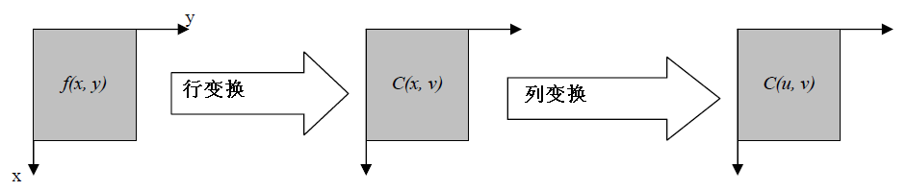
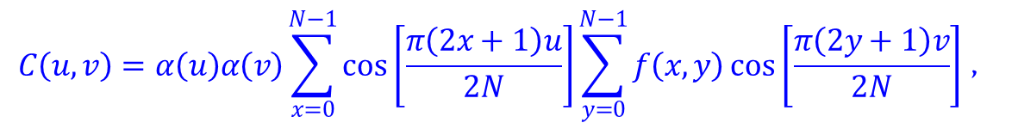

可分离性
所谓的可分离性，即$C\left(u,v\right)$的计算可以分成两个步骤，分别为图像行数据的连续一维DCT操作和图像列数据的连续一维DCT操作。
$$C\left(u,v\right)=α\left(u\right)α\left(v\right)\sum_{x=0}^{N−1}{\cos\left[\frac{π\left(2x+1\right)u}{2N}\right]}\sum_{y=0}^{N−1}{f\left(x,y\right)\cos\left[\frac{π\left(2y+1\right)v}{2N}\right]}，$$

Slide 42
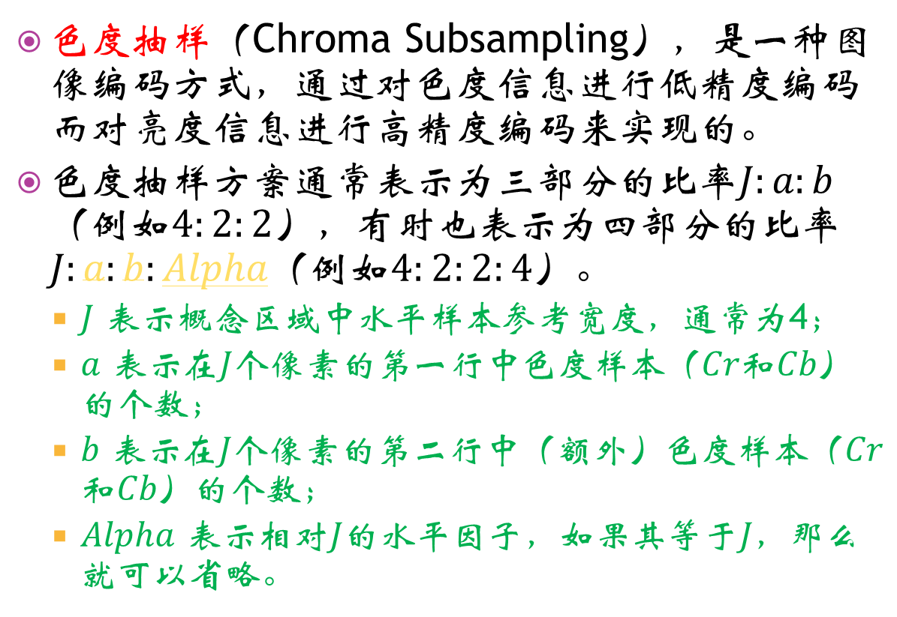
色度抽样
色度抽样（Chroma Subsampling），是一种图像编码方式，通过对色度信息进行低精度编码而对亮度信息进行高精度编码来实现的。
色度抽样方案通常表示为三部分的比率$J:a:b$（例如$4:2:2$），有时也表示为四部分的比率$J:a:b:Alpha$（例如$4:2:2:4$）。
$J$ 表示概念区域中水平样本参考宽度，通常为4；
$a$ 表示在$J$个像素的第一行中色度样本（$Cr$和$Cb$）的个数；
$b$ 表示在$J$个像素的第二行中（额外）色度样本（$Cr$和$Cb$）的个数；
$Alpha$ 表示相对$J$的水平因子，如果其等于$J$，那么就可以省略。

Slide 43
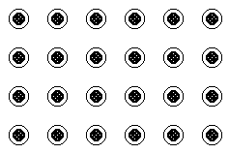
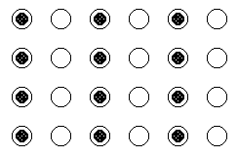
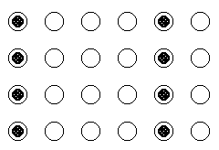
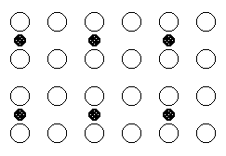




色度抽样方案
$$4:4:4$$
$$4:2:2$$
$$4:1:1$$
$$4:2:0$$

Slide 44
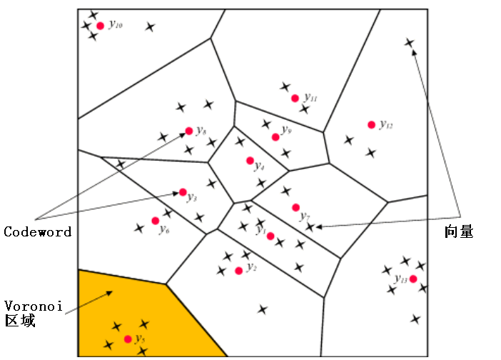
向量量化
向量量化（Vector Quantization - VQ）是一种基于块编码原则的有损数据压缩方法。
一个VQ其实就是一个近似器，其思想类似于四舍五入的操作，即取最近邻整数。
如果给定一个输入向量，那么就需要选择一个codeword，以表示这个输入向量与所选择的codeword在同一个Voronoi区域中。

Slide 45
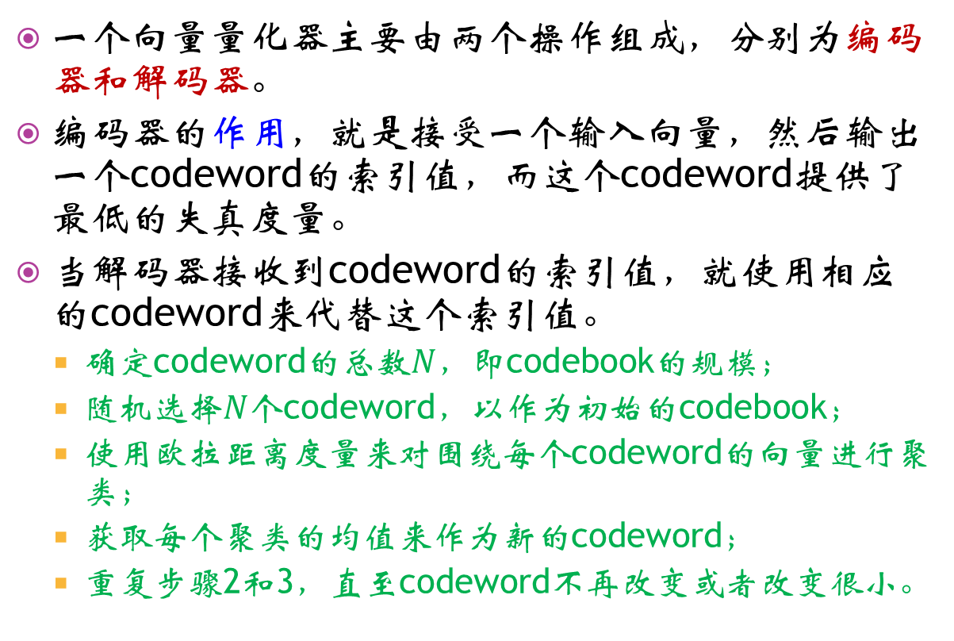
向量量化
一个向量量化器主要由两个操作组成，分别为编码器和解码器。
编码器的作用，就是接受一个输入向量，然后输出一个codeword的索引值，而这个codeword提供了最低的失真度量。
当解码器接收到codeword的索引值，就使用相应的codeword来代替这个索引值。
确定codeword的总数$N$，即codebook的规模；
随机选择$N$个codeword，以作为初始的codebook；
使用欧拉距离度量来对围绕每个codeword的向量进行聚类；
获取每个聚类的均值来作为新的codeword；
重复步骤2和3，直至codeword不再改变或者改变很小。

Slide 46
分形变换
分形变换（Fractal Transform）是由Michael Barnsley等人所发明的技术，用于有损图像压缩。
分形压缩方法，最适用于纹理和自然图像，其所依据的事实就是图像中的一些区域通常与同一幅图像中的其它区域相似。
在大约高达50:1的压缩比下，分形压缩可以提供类似基于DCT算法（例如JPEG）的结果。
对于视频压缩，分形压缩在适当的压缩时间（2.4至66秒每帧）内可以取得25:1至244:1的压缩比。

Slide 47

分形变换
基于分形变换的压缩和解压缩的大致思路
分形变换压缩
分形变换解压缩
分形理论用于图像压缩之所以有效，是因为自然界中普遍存在着分形物体，它们表面上具有非常复杂的统计特性和视觉特性，但信息量却很少，可用几条简单的确定规则迭代出来。

Slide 48
JPEG压缩标准
JPEG，全称是联合图像专家组（Joint Photographic Experts Group），是一种非常通用的图像有损压缩标准，其中压缩的程度是可以调节的，允许在存储尺寸和图像质量之间进行权衡选择。
所谓JFIF，其是JPEG文件交换格式（JPEG File Interchange Format）的缩写，发布于1992年，是一种最小的可以使得JPEG位流在不同的平台和应用之间进行交换的文件格式。
编码器的流程
解码器的流程

Slide 49
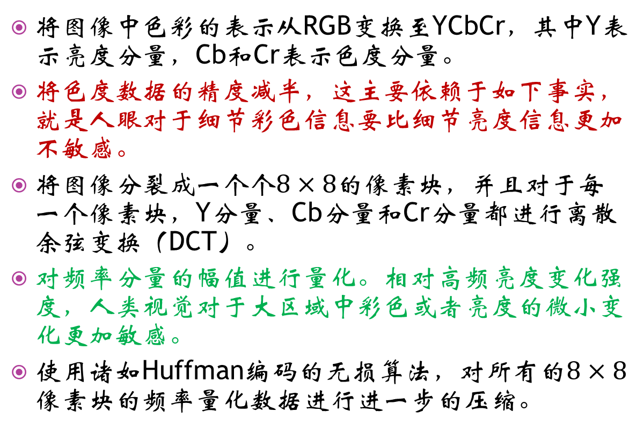
JPEG编码过程
将图像中色彩的表示从RGB变换至YCbCr，其中Y表示亮度分量，Cb和Cr表示色度分量。
将色度数据的精度减半，这主要依赖于如下事实，就是人眼对于细节彩色信息要比细节亮度信息更加不敏感。
将图像分裂成一个个$8×8$的像素块，并且对于每一个像素块，Y分量、Cb分量和Cr分量都进行离散余弦变换（DCT）。
对频率分量的幅值进行量化。相对高频亮度变化强度，人类视觉对于大区域中彩色或者亮度的微小变化更加敏感。
使用诸如Huffman编码的无损算法，对所有的$8×8$像素块的频率量化数据进行进一步的压缩。

Slide 50
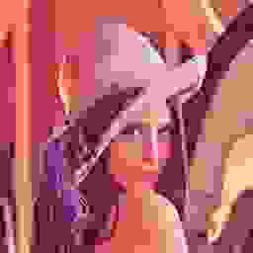
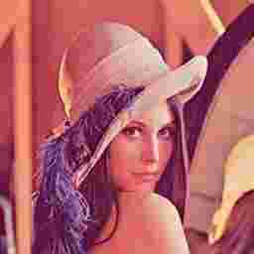
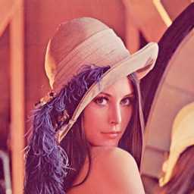

JPEG压缩结果示例
压缩比参数的适当选取，一般取决于图像的实际用途。

Slide 51
JPEG 2000压缩标准
JPEG 2000是基于小波变换的图像压缩标准和编码系统，是由JPEG组织在2000年所发布的，目的是代替原有的基于离散余弦变换的JPEG标准（1992年提出）。
在压缩性能上，JPEG2000比JPEG拥有一定的提升，但是JPEG2000的主要优点在于其关于码字流的极大灵活性。
使用JPEG2000对图像进行压缩，所得到的码字流在本质上是可伸缩的，即码字流可以使用多种方式进行解码。
然而，JPEG2000灵活性的代价就使得编解码器具有相当的复杂性和计算量。

Slide 52
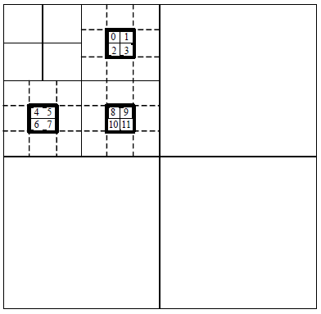
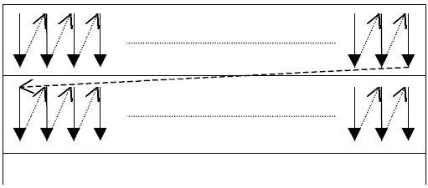
JPEG 2000压缩标准
卓越的压缩性能
多精度表示
累进传输
无损和有损压缩
随机码字流访问和处理
误差恢复
灵活的文件格式
侧通道空间信息

Slide 53
本章小结
首先介绍了数据压缩和编码的基本理论及其在数字图像上的应用，并给出了典型的图像压缩流程。
将图像压缩分为无损压缩和有损压缩两大类进行详细描述，其中无损压缩介绍了熵编码、游程编码、差分脉冲编码调制和LZW字典算法，有损压缩介绍了变换编码、色度抽样和向量量化，而变换编码主要涉及离散余弦变换和分形变换。
最后，本章介绍了图像压缩国际标准JPEG和JPEG2000的主要功能实现，作为图像压缩算法在实际应用中的具体示例。

